Slide 1



PHÒNG GD&ĐT ………………………….
TRƯỜNG THCS ………………………..
Giáo viên: ………………………………..

Slide 2



Bài 35:
CÁC NHÂN TỐ ẢNH HƯỞNG
ĐẾN SINH TRƯỞNG
VÀ PHÁT TRIỂN Ở SINH VẬT

Slide 3

01
KHỞI ĐỘNG
02
HÌNH THÀNH KIẾN THỨC
03
LUYỆN TẬP
04
VẬN DỤNG

Slide 4
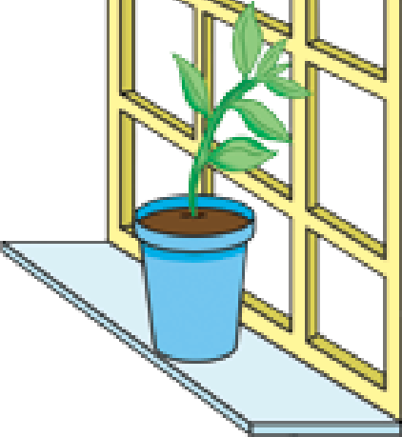
01
KHỞI ĐỘNG
Các em hãy quan sát ảnh bên nhé!

Slide 5


- Khi trồng cây trong nhà hoặc các phòng làm việc, tại sao người ta thường đặt chậu cây ở vị trí gần cửa sổ?
- Sau 1 thời gian dài thì cây có hiện tượng gì?
- Giải thích?

Slide 6

- Cây xanh phần lớn muốn tồn tại được phải có ánh sáng để quang hợp, do đó, người ta thường trổng cây gần các cửa sổ để đảm bảo đủ ánh sáng cho cây sinh trưởng bình thường.
- Sau 1 thời gian, toàn bộ thân và lá cây đầu nghiêng hết về phía có ánh sáng.
- Tất cả các lá cây đều cần ánh sáng để quang hợp nên đều vươn về phía có ánh sáng để nhận được nhiều ánh sáng hơn.

Slide 7
CHỦ ĐỀ 9: SINH TRƯỞNG VÀ PHÁT TRIỂN Ở SINH VẬT
Bài 35:
CÁC NHÂN TỐ ẢNH HƯỞNG
ĐẾN SINH TRƯỞNG
VÀ PHÁT TRIỂN CỦA SINH VẬT (TIẾT 1)

Slide 8



2. Hình thành kiến thức
1. ẢNH HƯỞNG CỦA MỘT SỐ NHÂN TỐ CHỦ YẾU ĐẾN SINH TRƯỞNG VÀ PHÁT TRIỂN CỦA SINH VẬT
2. ỨNG DỤNG SINH TRƯỞNG VÀ PHÁT TRIỂN TRONG THỰC TIỄN

Slide 9


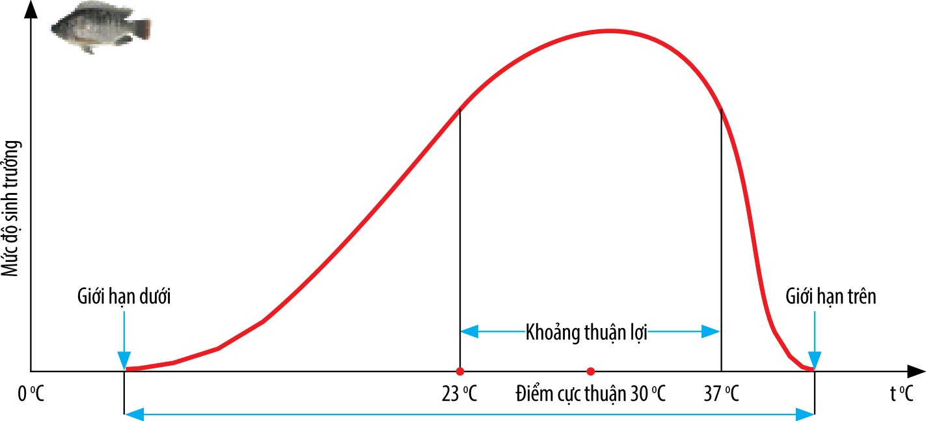
I. ẢNH HƯỞNG CỦA MỘT SỐ NHÂN TỐ CHỦ YẾU ĐẾN
SINH TRƯỞNG VÀ PHÁT TRIỂN CỦA SINH VẬT
1. ẢNH HƯỞNG CỦA NHIỆT ĐỘ
Hình 35.1. Đồ thị mô tả ảnh hưởng của nhiệt độ đến sự sinh trưởng và phát triển của cá rô phi ở Việt Nam

Slide 10


Hãy cho biết giới hạn nhiệt độ của cá rô phi ở Việt Nam. Khoảng nhiệt độ thuận lợi cho sự sinh trưởng và phát triển của cá rô phi?

Slide 11
Trả lời: - Giới hạn nhiệt độ của cá rô phi ở Việt Nam: 5,6 °C -42 °C. Khoảng nhiệt độ thuận lợi cho sự sinh trưởng và phát triển của cá rỏ phi ở Việt Nam là 23 °C - 37 °C.
- Nhiệt độ ảnh hưởng đến mức độ sinh trưởng của động vật, mỗi động vật có giới hạn nhiệt độ khác nhau. Nếu ngoài ngưỡng nhiệt độ này, sự sinh trưởng và phát triển của cá rô phi sẽ bị ức chế.

Slide 12
Bảng 35.1. Ảnh hưởng của nhiệt độ đến sinh trưởng của lan hồ điệp
Công thức thí nghiệm | Sau 6 tháng
 | Tỉ lệ sống (%) | Số lá (lá/ cây) | Dài lá (cm) | Rộng lá (cm)
CT1: 18 – 24 o C | 85,3 | 3,1 | 8,6 | 3,5
CT2: 25 – 31 o C | 96,4 | 3,5 | 10,2 | 4,5
CT3: 32 – 35 o C | 73,1 | 2,5 | 8,2 | 2,8

Slide 13


Nêu ảnh hưởng của nhiệt độ đến tỉ lệ sống, số lá, độ dài, bề rộng lá của cây lan hồ điệp?

Slide 14
Trả lời: Khoảng nhiệt độ từ 25°C-31 °C là khoảng nhiệt độ mà lan hồ điệp có tỉ lệ sống cao nhất, cây có số lá nhiều nhất, chiều dài lá dài nhất, độ rộng của lá lớn nhất. Trên 31 °C và dưới 25 °C, các chỉ số này sẽ giảm dần

Slide 15

Mỗi loài sinh vật thích hợp với một điều kiện nhiệt độ nhất định gọi là giới hạn sinh thái, nếu nằm ngoài giới hạn sinh thái đó thì quá trình sinh trưởng của chúng sẽ bị ảnh hưởng.
Ví dụ: nhiệt độ thích hợp của cá Rô phi là 23-37⁰C, của Lan Hồ Điệp là 25-31⁰C

Slide 16
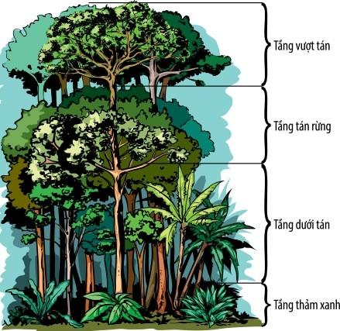
I. ẢNH HƯỞNG CỦA MỘT SỐ NHÂN TỐ CHỦ YẾU ĐẾN
SINH TRƯỞNG VÀ PHÁT TRIỂN CỦA SINH VẬT
2. ẢNH HƯỞNG CỦA ÁNH SÁNG

Slide 17
Quan sát Hình 35.2, cho biết ý nghĩa của sự phân tầng của thực vật trong rừng mưa nhiệt đới đối với thực vật.

Slide 18

Sự phân tầng của thực vật trong rừng mưa nhiệt đới được thể hiện khá rõ nét: tầng vượt tán, tầng tán rừng, tầng dưới tán, tầng thảm xanh; đảm bảo cho sinh vật tận dụng nguồn sống như ánh sáng, thức ăn, ... một cách tối ưu.

Slide 19
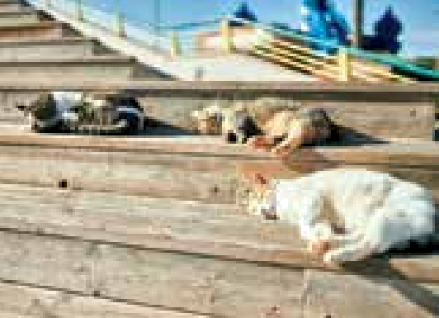
I. ẢNH HƯỞNG CỦA MỘT SỐ NHÂN TỐ CHỦ YẾU ĐẾN
SINH TRƯỞNG VÀ PHÁT TRIỂN CỦA SINH VẬT
2. ẢNH HƯỞNG CỦA ÁNH SÁNG

Slide 20
Một số động vật như chó, mèo hay hoạt động về đêm, ban ngày chúng thường nằm dài sưởi nắng. Việc đó có lợi cho sự phát triển của chúng như thế nào?

Slide 21
Việc sưởi nắng vào ban ngày giúp chó, mèo tận dụng ánh sáng mặt trời để tăng cường hấp thu vitamin D giúp phát triển xương.

Slide 22
Ánh sáng là nhân tố cơ bản, ảnh hưởng đến sinh trưởng và phát triển của sinh vật.
+ Thực vật cần ánh sáng cho sự quang hợp.
+ Động vật cần ánh sáng mặt trời để tăng cường hấp thu Vitamin D giúp phát triển xương.

Slide 23
I. ẢNH HƯỞNG CỦA MỘT SỐ NHÂN TỐ CHỦ YẾU ĐẾN
SINH TRƯỞNG VÀ PHÁT TRIỂN CỦA SINH VẬT
Các em hãy quan sát H35.4,5,6 SGK nhé !
3. ẢNH HƯỞNG CỦA NƯỚC

Slide 24


Quan sát các Hình từ 35.4 đến 35.6, hãy cho biết những hậu quả xảy ra đối với thực vật, động vật và con người khi thiếu nước?

Slide 25
Khi thiếu nước, cả thực vật,
động vật và con người đều không
thể thực hiện được các hoạt động sống bình thường, hậu quả là cây bị héo, hạt đậu không nảy mầm, con người có dấu hiệu mệt mỏi, sốt,... Thiếu nước có ảnh hưởng nghiêm trọng đến sự sinh trưởng và phát triển của sinh vật.

Slide 26
Em hãy lấy ví dụ về vai trò của nước đối với thực vật ?

Slide 27
Trồng hai cây đậu trong
hai cốc thủy tinh: một cốc tưới
nước hằng ngày, một cốc không tưới nước. Kết quả thu được sau vài ngày: cây trổng trong cóc không được tưới nước sẽ bị héo, kém phát triển, cây trổng trong cốc được tưới nước
hằng ngày phát triển
bình thường.

Slide 28
Nước là nhân tố đặc biệt quan trọng đối với
sự tồn tại và phát triển của mọi sinh vật. Nước
tham gia vào các quá trình sống trong cơ thể nên nếu thiếu nước sẽ gây hậu quả nghiêm trọng đến sự sinh trưởng và phát triển của sinh vật.
Ví dụ:
+ Cây thiếu nước sẽ bị héo
+ Hạt thiếu nước không nảy mầm được
+ Người thiếu nước: môi nứt nẻ, mệt mỏi, sốt, chống mặt,…

Slide 29
I. ẢNH HƯỞNG CỦA MỘT SỐ NHÂN TỐ CHỦ YẾU ĐẾN
SINH TRƯỞNG VÀ PHÁT TRIỂN CỦA SINH VẬT
I. ẢNH HƯỞNG CỦA MỘT SỐ NHÂN TỐ CHỦ YẾU ĐẾN
SINH TRƯỞNG VÀ PHÁT TRIỂN CỦA SINH VẬT
Tiếp tục
quan sát H35.7→10 SGK nhé !
4. ẢNH HƯỞNG CỦA DINH DƯỠNG

Slide 30

Quan sát Hình 35.7, 35.8, 35.9, cho biết sự khác nhau về hình thái giữa cây thiếu dinh dưỡng, cây thừa dinh dưỡng và cây đủ dinh dưỡng?

Slide 31
Cây đủ dinh dưỡng sinh trưởng khoẻ mạnh, đẩy đủ lá, lá xanh mượt. Cây thiếu dinh dưỡng còi cọc, kém phát triển, lá nhạt màu. Cây thừa dinh dưỡng phát triển vượt trội về chiểu cao, số lá nhưng thân bị yếu, dễ gãy, lá dễ gãy rụng.

Slide 32
Chế độ dinh dưỡng có liên quan đến sự phát triển về thể trạng của các em bé trong Hình 35.10 như thế nào?

Slide 33
Sự phát triển thể trạng của các em bé trong Hình 35.10 là do ảnh hưởng của chế độ dinh dưỡng. Thiếu dinh dưỡng gây còi cọc, suy dinh dưỡng; thừa dinh dưỡng gây béo phì; đủ dinh dưỡng giúp phát triển cân đói. Dinh dưỡng (thức ăn) là nhân tố ảnh hưởng trực tiếp đến sự tổn tại và phát triển của em bé.

Slide 34
Dinh dưỡng (thức ăn) là nhân
tố ảnh hưởng trực tiếp đến sự tồn
tại và phát triển của sinh vật.
- Thiếu dinh dưỡng hay thừa dinh dưỡng đều ảnh hưởng đến sự sinh trưởng và phát triển của sinh vật.
- Cần thiết lập một chế độ ăn uống hợp lí để nâng cao sức khoẻ và chất lượng cuộc sống.

Slide 35

Tổng kết ☺

Slide 36

Câu 1: Các nhân tố bên ngoài
ảnh hưởng đến sinh trưởng và
phát triển của thực vật bao gồm:
A. Nhiệt độ, ánh sáng, nước.
B. Ánh sáng, nước, vật chất di truyền từ bố mẹ
C. Nước, vật chất di truyền từ bố mẹ
D. Nước, nhiệt độ, ánh sáng, vật chất di
truyền từ bố mẹ.

Slide 37
Câu 2: nhân tố bên trong ảnh hưởng đến sinh trưởng và phát triển của động vật là:
A. Vật chất di truyền
B. Thức ăn
C. Ánh sáng
D. Nước

Slide 38
Câu 3: Trong các cây sau đây, cây nào không thích hợp với khí hậu nóng?
A. Cây xương rồng
B. Cây vạn tuế
C. Cây lưỡi hổ
D. Cây bắp cải

Slide 39
Câu 4: Điều nào dưới đây không đúng với vai trò của thức ăn đối với sự sinh trưởng của động vật?
A. Thức ăn làm tăng khả năng thích ứng với điều kiện sống bất lợi của môi trường.
B. Thức ăn cung cấp nguồn dinh dưỡng cho cơ thể.
C. Thức ăn cung cấp nguyên liệu để tổng hợp các chất cần thiết cho tế bào.
D. Thức ăn cung cấp năng lượng cho các hoạt động sống của cơ thể.

Slide 40
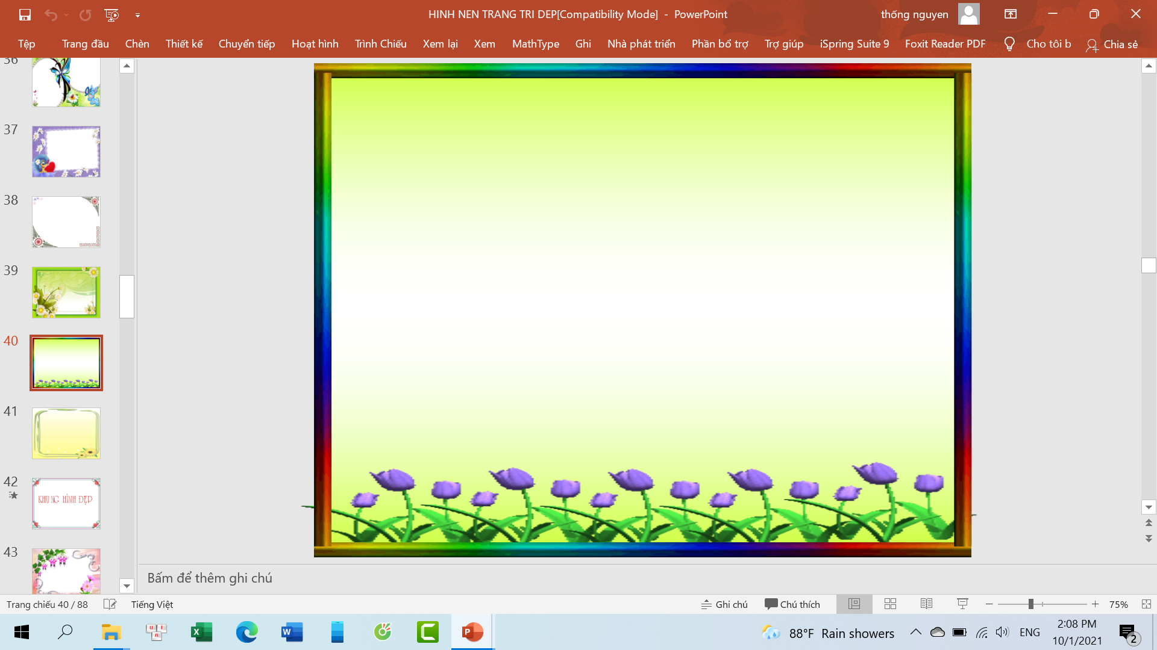

TIẾT HỌC HÔM NAY ĐẾN ĐÂY LÀ KẾT THÚC
HẸN GẶP LẠI
CÁC EM VÀO TIẾT HỌC SAU!

